Slide 1
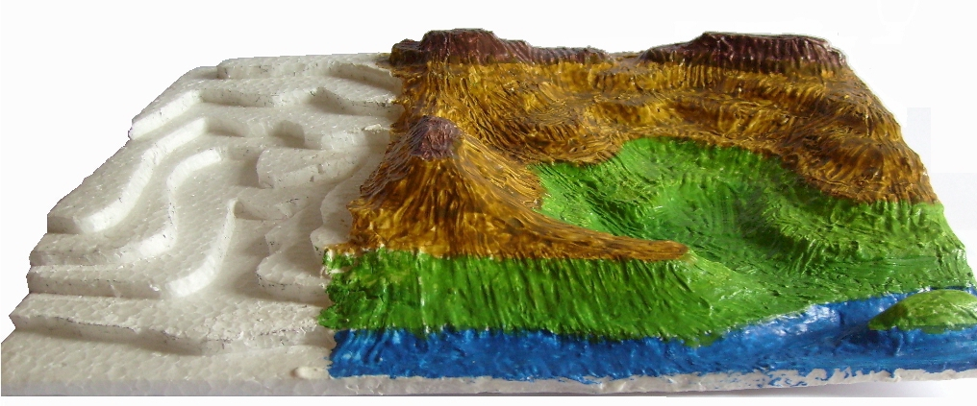
Guião da Maquete
Escola Secundária de São João da Talha
Temática: Cartografia
Local escolhido: Penafiel (Valongo)
Trabalho elaborado por:
● Joana Mina
● Joana Garcia
● Joana Pereira
● Liliana Santos
● Márcia Seguro
● Sara Silva
Disciplina: Geologia
Professora: Elvira Monteiro
Geologia 12ºano

Slide 2
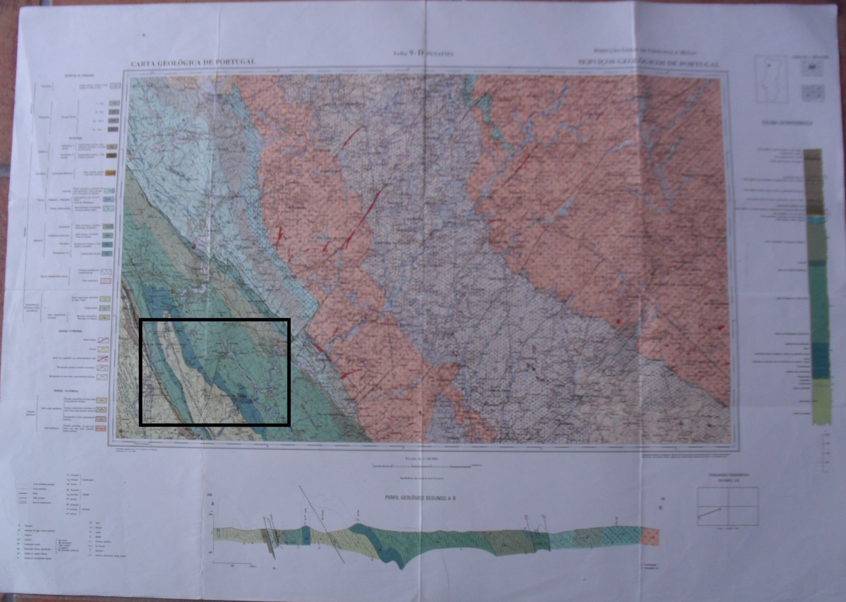
Fig.1- Carta geológica: região de Penafiel (corte geológico destacado)
Geologia 12ºano

Slide 3
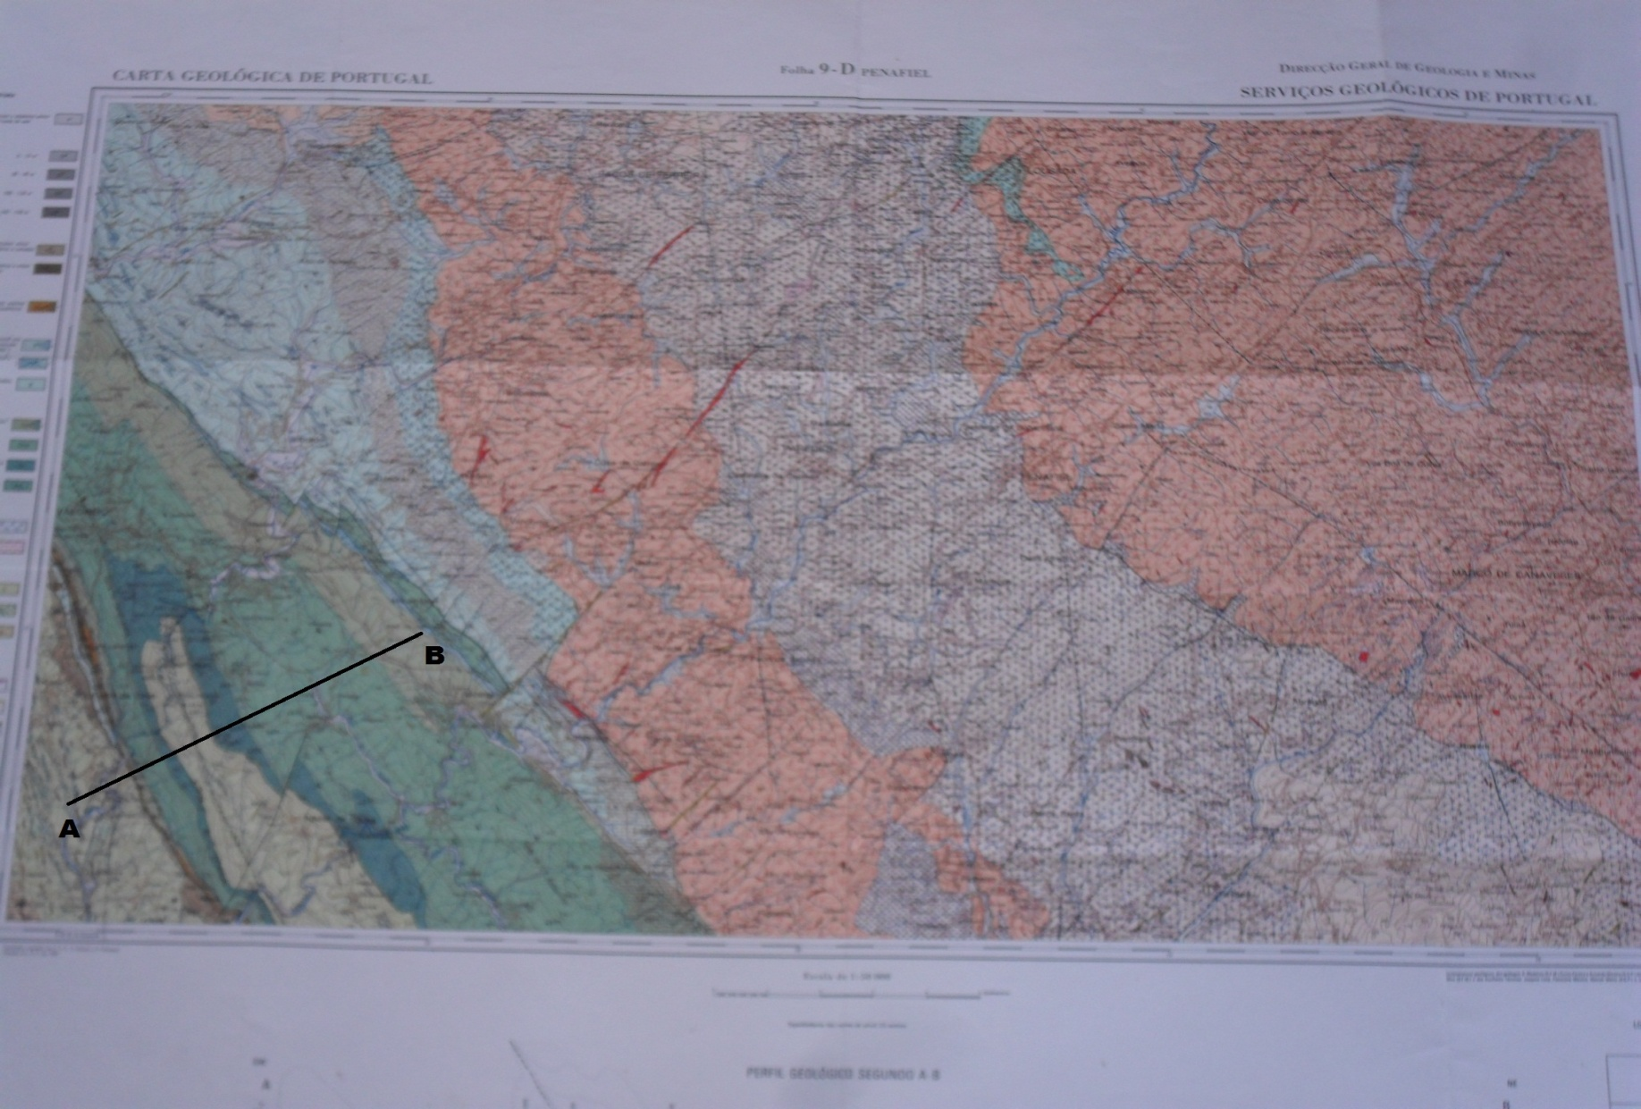
Fig.2- Ampliação de zona onde se encontra o corte geológico.
Geologia 12ºano

Slide 4
Porquê a escolha de Penafiel?
Primeiramente o nosso grupo optou por realizar uma maquete sobre a ilha Terceira; posteriormente, aquando a aquisição dos materiais necessários para a realização desta, constatamos que não havia informação necessária a nível geológico para a sua construção.
Desta forma decidimos modificar o nosso plano de trabalho. Informamo-nos e procuramos materiais assim como cartas geológicas e notícias explicativas, que nos pudessem ajudar na realização do perfil topográfico e posteriormente na própria realização da maquete.
Atualmente vamos iniciar a realização da maquete, onde iremos então evidenciar a evolução da região de Penafiel e acidentes geológicos presentes nesta área.
Geologia 12ºano

Slide 5
Objetivos do trabalho
Saber interpretar uma carta geológica;
Realizar um perfil topográfico;
Saber representar uma região a partir de uma carta geológica;
Saber determinar escalas;
Representar a evolução da região;
Realização de uma maquete.
Geologia 12ºano

Slide 6
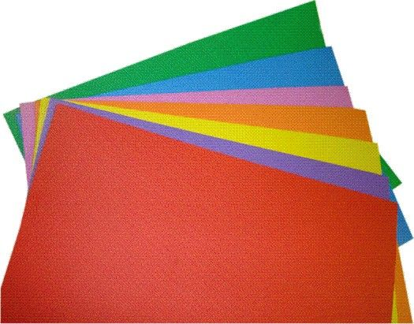
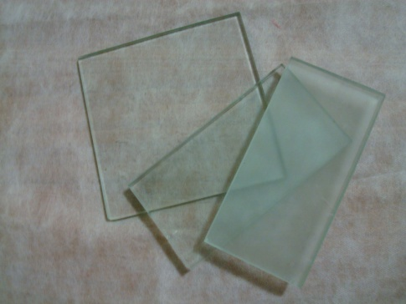
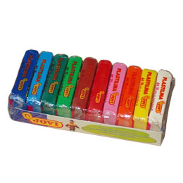
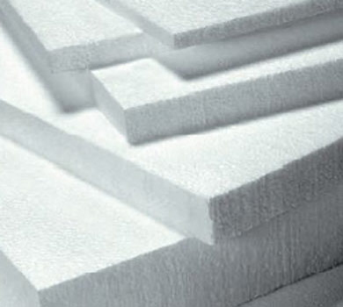
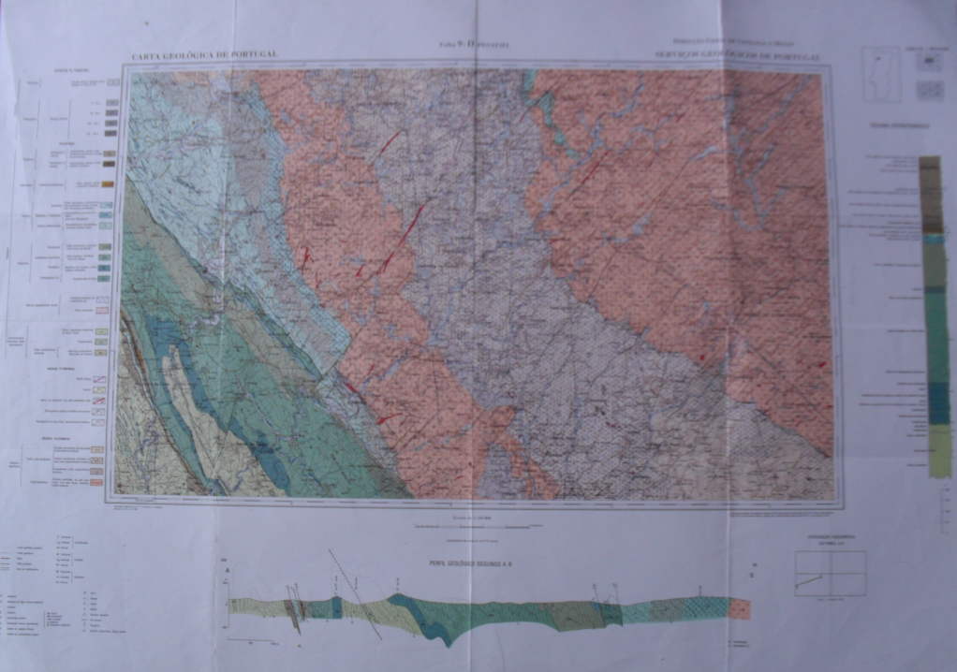
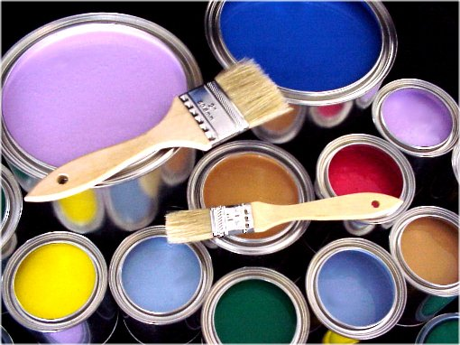
Materiais
1 placa de madeira
Vidro
Silicone
Jornal
Cola
Massa de moldar
Tesoura
Régua
Papel vegetal
Cartolinas
Esferovite
Tintas
Carta geológica
Plasticinas
Geologia 12ºano

Slide 7
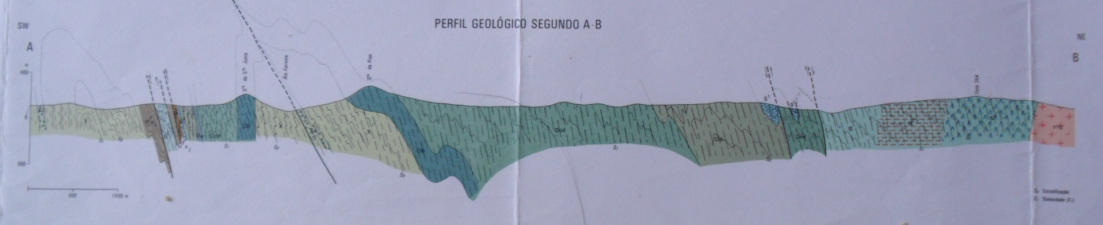
Procedimento
Escolha da região e do corte geológico: Penafiel;
Passar as linhas de nível e de água e as falhas a papel vegetal;
3. Utilização de escalas e realização de cálculos necessários a estas;
Geologia 12ºano

Slide 8
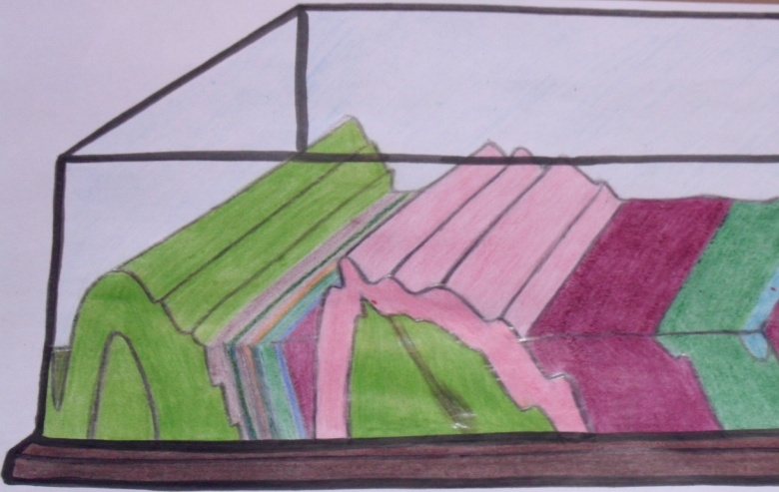
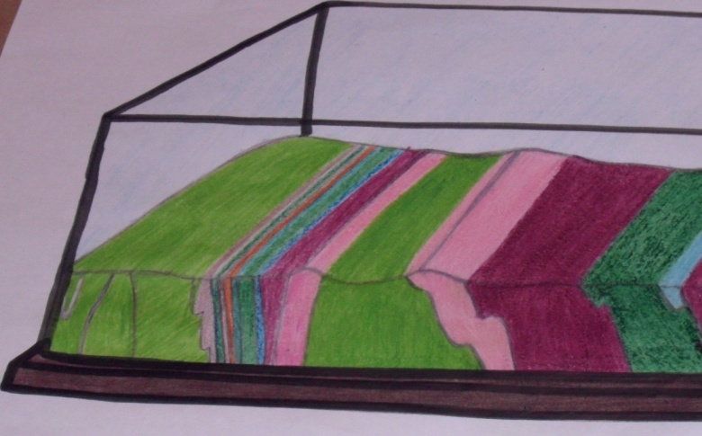
Interpretação da historia geológica da região e esboços da maquete;
Situação antiga: Situação atual:
Realização da maquete:
- Construção de uma estrutura de vidro com uma base de madeira dividida ao meio de forma a representar duas fases;
- Preenchimento dos vidros com a representação dos estratos em plasticina;
- Preenchimento da maquete com esferovite para atribuir altura suficiente aos estratos;
Geologia 12ºano

Slide 9
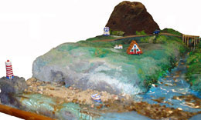
- Representação do relevo com pasta de papel;
- Pintura do relevo como seguimento dos estratos;
- Decoração da maquete de forma a tornar mais real a representação desta;
Registo fotográfico da maquete e da sua evolução;
Explicação dos processos de realização e da maquete de forma evolutiva – PowerPoint final;
Apresentação de todo o trabalho á turma.
Geologia 12ºano

Slide 10
Vantagens
Compreender estruturas dificilmente percetíveis sem a execução de uma maquete;
Conhecimento da história geológica de uma região;
Compreensão da utilização de escalas.
Desvantagens
Não ser possível reproduzir as mesmas reações que teria no local, devido à utilização de material distinto;
Devido as pequenas dimensões não ser possível apresentar estruturas que seriam importantes de representar.
Geologia 12ºano

Slide 11
Bibliografia
http://www.google.com/search?hl=pt-PT&q=imagens+ilha+terceira&bav=on.2,or.r_gc.r_pw.r_qf.,cf.osb&biw=1366&bih=624&um=1&ie=UTF-8&tbm=isch&source=og&sa=N&tab=wi&ei=vTFqT_DHDsPQ0QX567SDCQ
http://pt.wikipedia.org/wiki/Geomorfologia_da_Ilha_Terceira
Geologia 12ºano

